Slide 1



『计算机图形学基础 · Elements for
Computer Graphics 』
计算机图形学基础
李忠月
jsj_lzy@wzu.edu.cn
温州大学计算机科学与工程学院
Copyright © 2008, All rights reserved.

Slide 2
第6部分 消隐

Slide 3

主要内容
消隐的分类
消除隐藏线
消除隐藏面

Slide 4
重点、难点
重点：掌握三维物体的消隐算法。
难点：理解隐藏线、隐藏面消隐的算法思想并且用C语言进行算法的实现。

Slide 5
当我们观察空间任何一个不透明的物体时，只能看到该物体朝向我们的那些表面，其余的表面由于被物体所遮挡我们看不到。
如果把可见和不可见的线都画出来，对视觉会造成多义性。

Slide 6
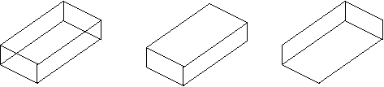
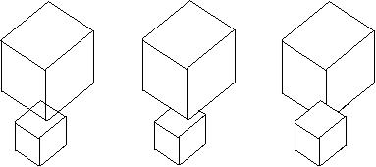
(a)线框图
(b)消隐图1
(c)消隐图2
平面立体的线框图和消隐图
(a)画出所有的线段
(b)消隐图1
(c)消隐图2
两个物体间的相互遮挡关系

Slide 7
用计算机生成三维物体的真实图形，是计算机图形学研究的重要内容。
在用显示设备描述物体的图形时，必须把三维信息经过某种投影变换，在二维的显示平面上绘制出来。
1、投影变换失去了深度信息，往往导致图形的二义性。
2、要消除这类二义性，就必须在绘制时消除被遮挡的不可见的线或面，习惯上称之为消除隐藏线和隐藏面，简称为消隐。
3、经过消隐得到的投影图称为物体的真实图形。

Slide 8
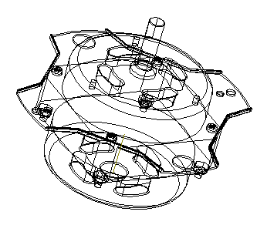
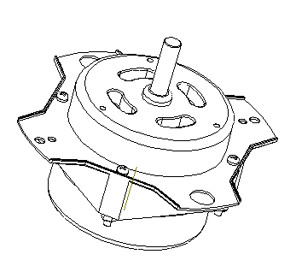
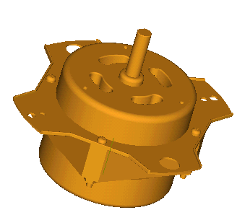
线框图
消隐图
真实感图形

Slide 9
消隐处理
消隐处理从原理上讲并不复杂。为了消除被遮挡的线段，只需将物体上的所有线段与遮挡面进行遮挡测试，看线段是否被全部遮挡、部分遮挡或者不被遮挡，然后画出线段的可见部分。
但是消隐处理的具体实现并不那么简单，它要求适当的算法及大量的运算。
在60年代，消隐问题曾被认为是计算机图形学中的几大难题之一。到目前为止，虽然已有数十种算法被提出来了，但是由于物体的形状、大小、相对位置等因素千变万化，因此至今它仍吸引人们作出不懈的努力去探索更好的算法。

Slide 10
消隐处理
这方面的研究是围绕着：算法正确、节省内存空间、加快运算速度等目标而进行的。
消隐不仅与消隐对象有关，还与观察者的位置有关。

Slide 11
۞

Slide 12
消隐常用的计算方法
消隐的对象是三维物体。我们用平面多边形表示物体的表面，物体的曲面部分可以用平面多边形逼近的方法近似表示。多边形又可用它的边表示，每条边又可以用其两个端点来定义。因此，消隐过程中所涉及到的几何元素一般都是点、直线段和平面多边形，消隐算法需要对它们进行大量的计算和比较。

Slide 13
消隐常用的计算方法有：
两直线段求交点
平面多边形的外法矢量
包含性检验
包围盒检验
交矩形检验
深度检验
平面和棱边的分类

Slide 14
1、两直线段求交点

Slide 15
2、平面多边形的外法矢量

Slide 16
3、包含性检验
在消隐算法中，经常会遇到判别一点的投影（仍然是点）是否落在多边形投影范围内的问题，这个判别称为包含性检验。有多种包含性检验方法 。
  射线法
  弧长法

Slide 17
4、包围盒检验
包围盒检验的目的是排除不可能产生遮挡关系的两个对象（物体之间或物体上两个表面之间），以减少不必要的求交计算。
一个形体的包围盒是指包围它的简单形体，如二维空间中的矩形、圆，三维空间中的长方体、球等。
包围盒技术常用来避免盲目的求交测试、各种物体间的比较等，从而达到减少计算量，提高效率的目的。
一个好的包围盒要具备两个条件：一是该包围盒充分紧密地包围着形体；二是对包围盒的测试比较简单。

Slide 18
算法思想
先求出对象在画面坐标系中投影的最大、最小值域，也就是建立包围该投影的最小矩形盒。
然后判断两对象盒是否重叠。

Slide 19
共有三种情况：
图（a）为两盒不重叠，故两对象不可能存在遮挡关系；
图（b）两盒虽然重叠，但两对象没有相互遮挡的问题；
图（c）盒子及对象都重叠，两对象有遮挡关系，需进一步进行隐藏关系计算。

Slide 20
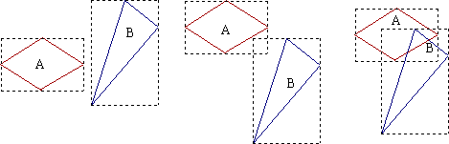
(a) 两盒不重叠
(b) 两盒重叠，
对象无遮挡
(c) 两盒重叠，
对象有遮挡

Slide 21
具体算法：
1、分别求出两对象投影A、B在x，y方向上的最大、最小值：
  （1）xAmin、yAmin、xAmax、yAmax
  （2）xBmin、yBmin、xBmax、yBmax
2、比较：
  （1）若xAmax≤xBmin
  （2）或xAmin≥xBmax
  （3）或yAmax≤yBmin
  （4）或yAmin≥yBmax
以上不等式只要有一个满足，两盒就不重叠；只有四个不等式均不成立时，两盒才重叠。

Slide 22
5、交矩形检验
在包围盒检验图示中，图（b）和图（c）的两种情况都需进一步求出A、B两对象投影的边与边的交点。为减少求交次数和排除图（b）的情况，可利用两包围盒重叠部分的矩形，称它们为交矩形I，来进行交矩形检验。
两对象投影（多边形）中与交矩形有交点的边才可能相交，从而排除不可能相交的边，以减少求交次数。例如下面交矩形检验图示（b）中，由于A的各边不与交矩形I相交，因此A和B本身不相交，就不必对线段求交点。
在下图（c）中，A与B各有两边与交矩形I边界相交，因此需要求交点；而其余的边不相交，则不必求交点。

Slide 23
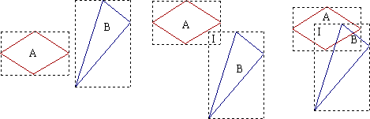
(a) 两盒不重叠
(b) 两盒重叠，
对象无遮挡
(c) 两盒重叠，
对象有遮挡

Slide 24
6、深度检验
深度检验的目的是为了判别线段与多边形沿着视线方向的前后遮挡关系。在同一投影点上，离视线近的对象会挡住离视线远的对象。为了减少比较和计算的工作量，检验分两步进行：
  粗略检验
  精确检验

Slide 25
7、平面和棱边的分类
根据平面上任一点的外法矢量与过该点的视线矢量（该点与视点的连接矢量，指向视点）的夹角θ可将平面分成朝前面和朝后面两类：
  若θ ≤ 90°，平面面向观察者，称为朝前面；
  若 90°＜θ≤ 180°,则平面背向观察者，称为朝后面。
棱边的分类
  朝后面是不可见的；
  朝前面可能全部可见，也可能部分可见或全部不可见，故称为潜在可见面。

Slide 26
۞

Slide 27
一、 消隐的分类
消隐的对象是三维物体。三维物体的表示主要有边界表示和CSG(constructive solid geometry, 构造实体几何)表示等。
消隐结果与观察物体有关，也与视点有关。

Slide 28
1、按消隐对象分类：
线消隐(Hidden-line)：消隐对象是物体上的边，消除的是物体上不可见的边。
面消隐(Hidden-surface)：消隐对象是物体上的面，消除的是物体上不可见的面。

Slide 29
2、按消隐空间分类：
Sutherland根据消隐空间的不同，将消隐算法分为三类：
  物体空间的消隐算法：将场景中每一个面与其他每个面比较，求出所有点、边、面的遮挡关系，例如光线投射算法、Roberts算法。
  图像空间的消隐算法：对屏幕上每个像素进行判断，决定哪个多边形在该像素可见，例如Z-Buffer算法、扫描线算法、Warnock算法。
  物体空间和图像空间的消隐算法：在物体空间中预先计算面的可见性优先级，再在图像空间中生成消隐图，例如画家算法。

Slide 30
二、消除隐藏线
线消隐处理对象为线框模型，是以场景中的物体为处理单元，将一个物体与其余的k-1个物体逐一比较，仅显示它可见的表面以达到消隐的目的。

Slide 31
前向面、后向面
如果消隐对象有n条棱，则当n很大时，两两求交的消隐方法工作量就会很大（O(n*n)）。
为了提高算法的效率，需要设法减少求交的工作量。设V为由视点出发的观察向量，N为某多边形面的法向量。
  若V·N>0，称该多边形为后向面
  若V·N<0，称该多边形为前向面
后向面总是看不见的，不会由于后向面的遮挡，而使别的棱成为不可见的。因此计算时，可以把这些后向面全部去掉，这并不影响消隐结果。

Slide 32
尽管这种方法能很快地确定和去除后向面，但是它不能处理面向观察者且隐藏在（部分或完全）其他表面后的多边形。这种方法可以作为其他算法的预处理步骤。

Slide 33
三、 消除隐藏面
在使用光栅图形显示器绘制物体的真实图形时，必须解决消除隐藏面的问题。

Slide 34
1、画家算法
假设一个画家要作一幅画，画中远处有山，近处有房子，房子的前面有树。画家在纸上先画远处的山，再画房子，最后画树，通过这样的作画顺序正确地处理了画中物体的相互遮挡关系。
由Newell等人于1972年提出的画家算法就是基于这种思想的消隐算法，该算法运用物体空间和图像空间进行操作。
又称为深度排序或优先级算法。

Slide 35
画家算法的原理是：首先把屏幕置成背景色，再把物体的各个面按其离视点的远近进行排序，离视点远者在表头，离视点近者在表尾，排序结果存在一张深度优先级表中；然后按照从远到近的顺序逐个绘制各个面。
由于后显示的图形取代先显示的画面，而后显示的图形所代表的面离视点更近，所以由远及近的绘制各面，就相当于消除隐藏面。
关键是如何对场景中的物体按深度排序。

Slide 36
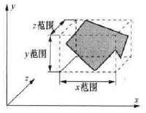
指定优先级
如果多边形P遮挡了其他多边形，则多边形P的优先级更高。如果P没有遮挡其他多边形，则先画P。因此，关键是确定多边形P是否没有遮挡多边形Q。
多边形的Z范围是平面Z=Zmin和Z=Zmax之间的区域（如图），所以，Zmin是所有多边形顶点的Z坐标的最小值，Zmax是最大值。
与此类似，定义多边形的X和Y范围。X、Y和Z范围的交集称为多边形的范围或包围盒。
多边形的包围盒

Slide 37
判断P是否遮挡了Q

Slide 38
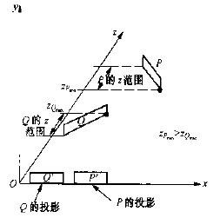
测试步骤0：
测试0：P和Q的Z范围没有相互重叠，且Q的Zmin(P)>Zmax(Q)。
两个多边形z方向的遮挡关系

Slide 39
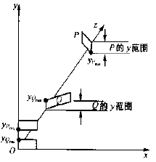
测试步骤1：
测试1：P和Q的y范围没有相互重叠。
两个多边形y方向的遮挡关系

Slide 40
测试步骤2：
测试2：P和Q的x范围没有相互重叠。

Slide 41
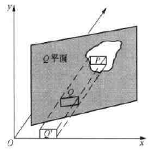
测试步骤3：
测试3：P的所有顶点在包含Q的平面上，且离观察点最远。
P的所有顶点在包含Q的平面上

Slide 42
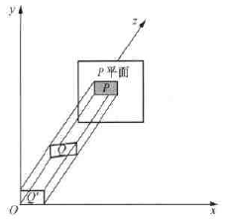
测试步骤4：
测试4：Q的所有顶点在包含P的平面上，且离观察点最近。
Q的所有顶点在包含P的平面上

Slide 43
测试步骤5：
测试5：多边形P和Q在观察平面上的投影没有相互重叠。判断多边形是否相互重叠的方法是：用一个多边形的每条边与另一个多边形的每条边比较，判断是否有相交。

Slide 44
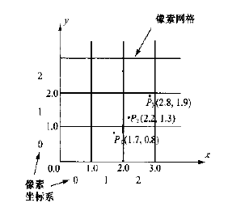
将一个图形区域上的数学点转换为像素点
P1(1.7,0.8)
P2(2.2,1.3)
P3(2.8,1.9)

Slide 45
例：对于2×2的像素显示设备，指出画家算法是如何判断每个像素点的颜色值，如图所示，给定物体A和B。

Slide 46
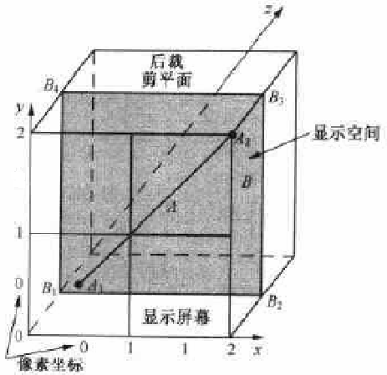
2×2像素显示设备的显示空间是区域0≤x≤2，0≤y≤2，0≤z≤1。在图中，A是显示空间坐标点A1(1/2, 1/2, 0)和点A2(2, 2, 0)的线段，A在正方形B前面的显示屏幕上。B是显示空间坐标B1(0, 0, 1/2)，B2(2, 0, 1/2)， B3(2, 2, 1/2)， B4(0, 2, 1/2)组成的正方形。
A的显示图像（经过投影和扫描转换）在2×2像素显示设备上显示为:
1
y | a
a | y
0
1
0
1
B的显示图像在2×2像素显示设备上显示为:
1
b | b
b | b
0
0
1

Slide 47
首先求出A和B的深度值。因为Zmax是所有多边形顶点的最大z值，所以对于A，有Zmax=0；对于B，有Zmax=1/2。
然后对Zmax排序，可得多边形B的深度值比A大。
下一步，通过顺序执行第0步到第5步的测试，确定多边形的优先级。在测试0中，B的z范围是Zmin=1/2，Zmax=1/2。A的z范围是Zmin=0，Zmax=0。
所以A和B的范围没有重叠，而且ZBmin>ZAmax。因而测试0为True，因此首先扫描转换多边形B：
1
b | b
b | b
帧缓冲=
0
0
1
这就是最后在帧缓冲器中显示的图像。
下一步，扫描转换多边形A（即“画”在多边形B上）。
1
b | a
a | b
0
0
1

Slide 48
总结：
画家算法原理简单。其关键是如何对场景中的物体按深度排序。它的缺点是只能处理互不相交的面，而且深度优先级表中面的顺序可能出错。
在两个面相交，3个以上的面重叠的情形，用任何排序方法都不能排出正确的序。这时只能把有关的面进行分割后再排序。

Slide 49
۞

Slide 50
2、Z缓冲器(Z-Buffer)算法
缓冲器算法也称为深度缓冲器算法，该算法最早由Catmull提出，属于图像空间消隐算法。
深度缓冲器算法有两个缓冲器：深度缓冲器和帧缓冲器。前者存放着图像空间每个可见像素的z坐标，后者用来存储图像空间每个可见像素的属性（光强或颜色）值。

Slide 51
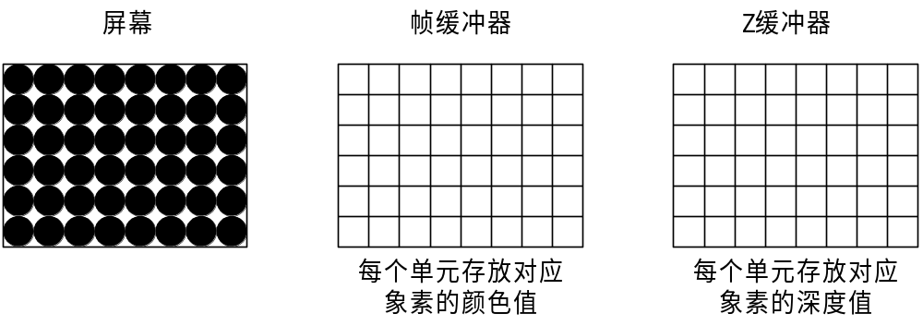
帧缓冲器——保存各像素颜色值
Z缓冲器——保存各像素处物体深度值
Z缓冲器中的单元与帧缓冲器中的单元一一对应

Slide 52
Z-Buffer算法
Z-Buffer(){
帧缓存全置为背景色;
初始化Z缓冲器为后裁剪平面的深度;
for(每一个多边形){
扫描转换该多边形;
for(该多边形所覆盖的每个像素(x, y)){
计算该多边形在该像素的深度值Z(x, y);
if(Z(x, y)比缓存在(x, y)的点近){
把Z(x,y)存入Z缓存中(x, y)处;
把多边形在(x,y)处的颜色值存入帧缓存的(x, y)处;
}
}
}
}
需要计算的像素深度值次数
=多边形个数*多边形平均占据的像素个数

Slide 53
例：对于2×2的像素显示设备，指出Z缓冲器算法是如何判断每个像素点的颜色值，如图所示，给定物体A和B。

Slide 54
2×2像素显示设备的显示空间是区域0≤x≤2，0≤y≤2，0≤z≤1。在图中，A是显示空间坐标点A1(1/2, 1/2, 0)和点A2(2, 2, 0)的线段，A在正方形B前面的显示屏幕上。B是显示空间坐标B1(0, 0, 1/2)，B2(2, 0, 1/2)， B3(2, 2, 1/2)， B4(0, 2, 1/2)组成的正方形。
A的显示图像（经过投影和扫描转换）在2×2像素显示设备上显示为:
1
y | a
a | y
0
1
0
1
B的显示图像在2×2像素显示设备上显示为:
1
b | b
b | b
0
0
1

Slide 55
对A、B组成的图像，执行Z缓冲器算法如下：
1、初始化
Z缓冲器设为后裁剪面z=1的深度值，帧缓冲器初始化为背景色y。
1
y | y
y | y
1
1 | 1
1 | 1
帧缓冲=
Z缓冲器=
0
0
0
1
0
1
2、对物体A执行算法
（a）在像素(0,0)处的Z缓冲器值是后裁剪面的值，即Zbuf(0,0)=1。而A像素(0,0)处的深度值z=0。所以Zbuf(0,0)变成0，像素(0,0)处有A的颜色值。
1
y | y
a | y
1
1 | 1
0 | 1
帧缓冲=
Z缓冲器=
0
0
0
1
0
1

Slide 56
（b）从像素(1,0)处看，物体A不可见，所以Z缓冲器值不变。
1
y | y
a | y
1
1 | 1
0 | 1
帧缓冲=
Z缓冲器=
0
0
0
1
0
1
（c）从像素(0,1)处看，物体A不可见，所以Z缓冲器值不变。
1
y | y
a | y
1
1 | 1
0 | 1
帧缓冲=
Z缓冲器=
0
0
0
1
0
1
（d）A在像素(1,1)处的深度值是0，比当前Z缓冲器的值1要小，像素(1,1)取A的颜色值。
1
y | a
a | y
1
1 | 0
0 | 1
帧缓冲=
Z缓冲器=
0
0

Slide 57
3、对物体B执行算法
（a）B在像素(0,0)处的深度值是1/2，而Zbuf(0,0)=0。所以像素(0,0)的颜色不变。
1
y | a
a | y
1
1 | 0
0 | 1
帧缓冲=
Z缓冲器=
0
0
0
1
0
1
（b）B在像素(1,0)处的深度值是1/2，当前Z缓冲器在该点的值是1，所以Z缓冲器值设置为1/2，像素(1,0)取B的颜色值。
1
y | a
a | b
1
1 | 0
0 | 1/2
帧缓冲=
Z缓冲器=
0
0
0
1
0
1

Slide 58
（c）B在像素(0,1)处的深度值是1/2，当前Z缓冲器在该点的值是1，所以Z缓冲器值设置为1/2，像素(0,1)取B的颜色值。
1
b | a
a | b
1
1/2 | 0
0 | 1/2
帧缓冲=
Z缓冲器=
0
0
0
1
0
1
（d）B在(1,1)处的深度值是1/2，当前Z缓冲器在该点的值是0，所以像素(1,1) 的颜色值保持不变。
1
b | a
a | b
1
1/2 | 0
0 | 1/2
帧缓冲=
Z缓冲器=
0
0
0
1
0
1
Z缓冲器的最后结果表明线段A在平面B的前面。

Slide 59
问题：
用Z缓冲器算法可以表示的物体的最大数目是多少？
答：Z缓冲器算法可以处理的物体总数是任意的，因为一次处理一个物体。

Slide 60
总结：
Z-Buffer算法在像素级上以近物取代远物，物体在屏幕上的出现顺序是无关紧要的，这种取代方法实现起来远比总体排序灵活简单，有利于硬件实现。
然而Z-Buffer算法也存在缺点：占用空间大，没有利用图形的相关性与连续性。
Z-Buffer算法以简单著称，但也以占空间大而闻名。
一般认为，Z-Buffer算法需要开一个与图像大小相等的缓存数组ZB，但通过改进，可以只用一个深度缓存变量zb。

Slide 61
※补充：基本扫描线算法
基本扫描线方法如何判断哪个面需要消隐？
答：基本扫描线方法每次处理显示区的一个水平像素线。例如，在水平像素线y=a上，从图形数据结构（即全部扫描转换的多边形）中找出水平（y）像素等于a的所有多边形。
下一步，算法在水平a行上处理每个像素。在像素(x, y)处，比较上面找出的每个多边形的深度值（z值），确定这个像素点处离视点近(找z值) 的多边形。像素(x, y)的颜色值则设置为此点处对应多边形的颜色值。

Slide 62
对于图形对象A、B，说明基本扫描线是如何显示这些物体的
首先初始化显示的颜色值为后裁剪平面的颜色值（位于z=1）。
1
y | y
y | y
帧缓冲=
0
0
1
（1）设置y=0。A和B的扫描转换表示包含了y=0扫描线上的像素。
第一步：设置x=0。比较A和B在像素(0,0)处的z值，物体A的z值较小，是0。所以从像素(0,0)处先看见了A，即像素(0,0)设为A的颜色值。
1
y | y
a | y
帧缓冲=
0

Slide 63
第二步：设置x=1。因为A在像素(1,0)处看不见，而B可见，所以像素(1,0)设为B的颜色值。
1
y | y
a | b
帧缓冲=
0
0
1
（2）设置y=1。A和B的扫描转换表示包含了y=1扫描线上的像素。
第一步：设置x=0。因为A在像素(0,1)处看不见，而B可见，像素(0,1)设为B的颜色值。
1
b | y
a | b
帧缓冲=
0
0
1
第二步：设置x=1。从像素(1,1)处可以看见A和B。A在像素(1,1)的深度值为0，B为1/2。所以A在(1,1)处可见。
1
b | a
a | b
帧缓冲=
由此表示了最终显示的图像。
0
0
1

Slide 64
۞

Slide 65
3、扫描线Z-buffer算法
在处理当前扫描线时，开一个一维数组作为当前扫描线的Z-buffer。首先找出与当前扫描线相关的多边形，以及每个多边形中相关的边对。
对每一个边对之间的小区间上的各像素，计算深度，并与Z-buffer中的值比较，找出各像素处可见平面。
计算颜色，写帧缓存。采用增量算法计算深度。

Slide 66
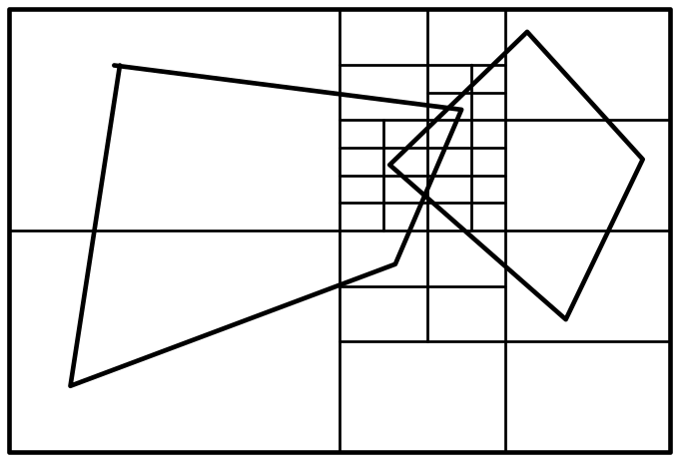
4、区域子分割算法 (Warnock算法)
基本思想：把物体投影到全屏幕窗口上，然后递归分割窗口，直到窗口内目标足够简单，可以显示为止。
区域子分的过程

Slide 67
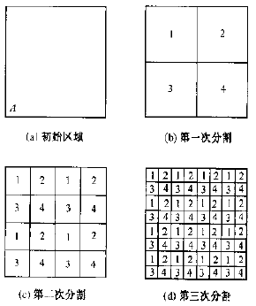
区域子分割算法

Slide 68
窗口与多边形的覆盖关系
有四种：内含、相交、包围和分离。
1 内含
2 多边形与窗口相交
3 包围
4 窗口和多边形分离

Slide 69
算法描述：
（1）初始化区域为全屏幕。
（2）根据区域创建一个PVPL(可能可见的多边形列表)，按Zmin排序(区域内多边形的最小z坐标)。对多边形分类。删除被包围的多边形和隐藏的多边形，并删除分离的多边形。
（3）可见性判断：
(a)如果列表为空，设置所有像素点为背景色；
(b)如果列表中仅有一个多边形，且该多边形为相交的多边形(第2类)或被内含的多边形(第1类)，则对该多边形着色(扫描转换)，并把其余区域着色为背景色。
(c)如果列表中仅有一个多边形，且该多边形为包围的多边形，则用包围的多边形颜色着色该区域。
(d)如果区域是一个像素点(x, y)，且不是(1)、(2)和(3)的情形，则计算PVPL中所有多边形在像素(x, y)上的z坐标z(x, y)，该像素点的颜色值设置为最小z坐标的多边形的颜色值。
（4）如果上述情形都不是，则分割屏幕区域为4个子部分。对每一个子区域，跳转到步骤（2）。

Slide 70
2×2像素显示设备的显示空间是区域0≤x≤2，0≤y≤2，0≤z≤1。在图中，A是显示空间坐标点A1(1/2, 1/2, 0)和点A2(2, 2, 0)的线段，A在正方形B前面的显示屏幕上。B是显示空间坐标B1(0, 0, 1/2)，B2(2, 0, 1/2)， B3(2, 2, 1/2)， B4(0, 2, 1/2)组成的正方形。
A的显示图像在2×2像素显示设备上显示为:
1
y | a
a | y
0
1
0
1
B的显示图像在2×2像素显示设备上显示为:
1
b | b
b | b
0
0
1

Slide 71
对A、B组成的图像，使用区域分割算法如下：
（1）初始化整个屏幕
（2）生成可能可见的多边形列表：创建PVPL，即区域中多边形的最小z值，按Zmin排序。
多边形 | Zmin | 类别
A | 0 | 内含
B | 1/2 | 包围
PVPL=
（3）可见性判断：应用算法中此步骤中的测试(a)到测试(d)。因为所有4个测试都失败了，步骤（4），分割该区域为四个子区域。
分割后，新生成的4个子区域是单个像素点。对每个像素点依次执行算法。

Slide 72
区域1：像素(0,0)
（2）生成PVPL。
多边形 | Zmin | 类别
A | 0 | 相交
B | 1/2 | 包围
PVPL=
（3）可见性判断。应用了测试(a)到测试(c)，因为区域是一个像素，现在应用测试(d)。A和B在像素(0,0)处的z坐标分别是0和1/2。因而A在像素(0,0)可见。
1
a
帧缓冲=
0

Slide 73
区域2：像素(0,1)
（2）生成PVPL。注意，A与这个区域是分离的。
多边形 | Zmin | 类别
B | 1/2 | 包围
PVPL=
（3）可见性判断。从测试(c)得到，区域中只有一个多边形，而且是包围的，所以设置像素(0,1)的值为B的颜色值。
1
b
a
帧缓冲=
0

Slide 74
区域3：像素(1,0)
（2）生成PVPL。因为A与这个区域是分离的。
多边形 | Zmin | 类别
B | 1/2 | 包围
PVPL=
（3）可见性判断。从测试(c)得到，区域中只有一个多边形，而且是包围的，所以设置像素(1,0)的值为B的颜色值。
1
b
a | b
帧缓冲=
0

Slide 75
区域4：像素(1,1)
（2）生成PVPL。
多边形 | Zmin | 类别
A | 0 | 相交
B | 1/2 | 包围
PVPL=
（3）可见性判断。应用了测试(a)到测试(c)，现在应用测试(d)。A在像素(1,1)的z坐标小于B在像素(1,1)的z坐标。因而像素(1,1)设为A的颜色值。
1
b | a
a | b
帧缓冲=
0
这就是帧缓冲器中的最后图像。

Slide 76
5、光线投射算法
基本思想：
  考察由视点出发穿过观察屏幕的一个像素而射入场景的一条射线，则可确定出场景中与该射线相交的物体。
  在计算出光线与物体表面的交点之后，离像素最近的交点的所在面片的颜色为该象素的颜色；
  如果没有交点，说明没有多边形的投影覆盖此像素，用背景色显示它即可。

Slide 77
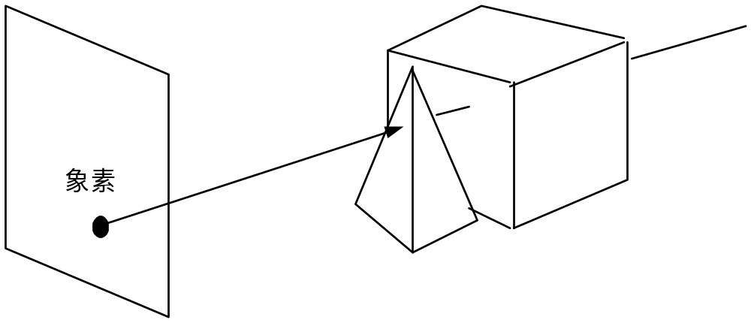
将通过屏幕各象素的投影线与场景中的物体表面求交

